Slide 1




PNCE
Gestión del tiempo
-Horarios y agendas
-Agenda de las emociones

Slide 2

ACTIVIDADES DIARIAS
Tiempo de juego
Escuela a distancia o en línea (on line)
Actividades domésticas
¿Quiénes colaboran?
Tiempo para compartir con la familia
Tiempo para hablar con amigos

Slide 3
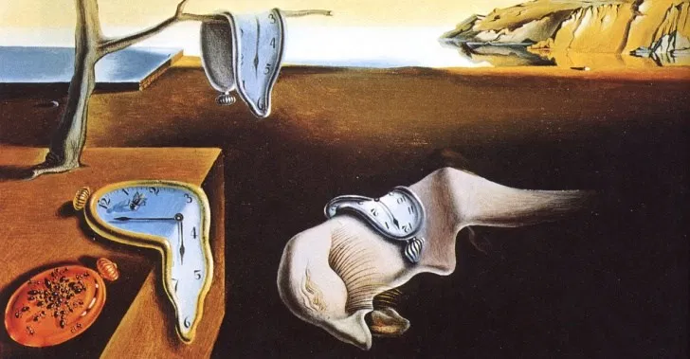
GESTIÓN DEL TIEMPO
El tiempo como una percepción:
¿Qué percepción tenemos del tiempo?
El tiempo como una magnitud:
60 segundos= 1 minuto
60 minutos= 1 hora
24 horas= 1 día
7 días (168 horas)= 1 semana
365 días= 1 año

Slide 4

LO IMPORTANTE
Alimentan la visión a largo plazo, nuestros valores, objetivos personales, profesionales, familiares
Pocas veces llegan a ser “urgentes”
Las podemos hacer de manera relajada
Hacerlas nos proporciona tranquilidad o placer
Nos permite pensar en nuevas oportunidades

Slide 5

LO URGENTE
Requieren atención inmediata
Nos generan estrés y actitudes a la defensiva
Requieren mucha prisa
Requieren máxima atención
Si no se hacen, hay consecuencias
Pueden ser parte de las prioridades de alguien más

Slide 6
MATRIZ DE GESTIÓN DEL TIEMPO
IMPORTANTE Y URGENTE
IMPORTANTE, PERO NO URGENTE
URGENTE, PERO NO IMPORTANTE
NI IMPORTANTE
NI URGENTE

Slide 7
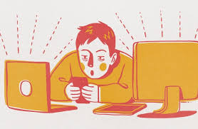
PROCASTINACIÓN
Diferir, aplazar, postergar o dejar para después una alguna tarea o compromiso

Slide 8
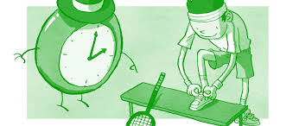
PARA DEJAR DE PROCASTINAR
Identificar patrones y hábitos
Crear estrategias
Control de pensamientos (meditación)
Regulación de emociones
Hacer una cosa a la vez
Gestión del tiempo
Dejar espacios para imprevistos
Jerarquizar actividades
Condiciones del entorno

Slide 9
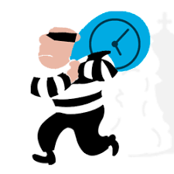
LADRONES DE TIEMPO
INTERRUPCIONES
IMPROVISACIÓN
TAREAS REPETITIVAS
TELEVISIÓN
REDES SOCIALES
PREOCUPACIONES SIN RESOLVER
RETRASOS
VIDEOJUEGOS
FALTA DE OBJETIVOS
EMOCIONES AFLICTIVAS
AGOTAMIENTO
IMPUNTUALIDAD
NO SOLICITAR AYUDA
FALTA DE CONCENTRACIÓN

Slide 10
AGENDA DIARIA
HORA | ACTIVIDADES
8:00 am
9:00 am
10:00 am
11:00 am
12:00 am
1:00 pm
2:00 pm
3:00 pm
4:00 pm
5:00 pm
6:00 pm
7:00 pm

Slide 11
¿Cómo me siento al realizar mis actividades?
¿Cómo me siento cuando no realizo mis actividades?

Slide 12
AGENDA DIARIA
HORA | ACTIVIDADES | ¿Cómo me sentí?
8:00 am
9:00 am
10:00 am
11:00 am
12:00 am
1:00 pm
2:00 pm
3:00 pm
4:00 pm
5:00 pm
6:00 pm
7:00 pm

